Slide 1

Вступление
Волков Кирилл
Typescript

Slide 2
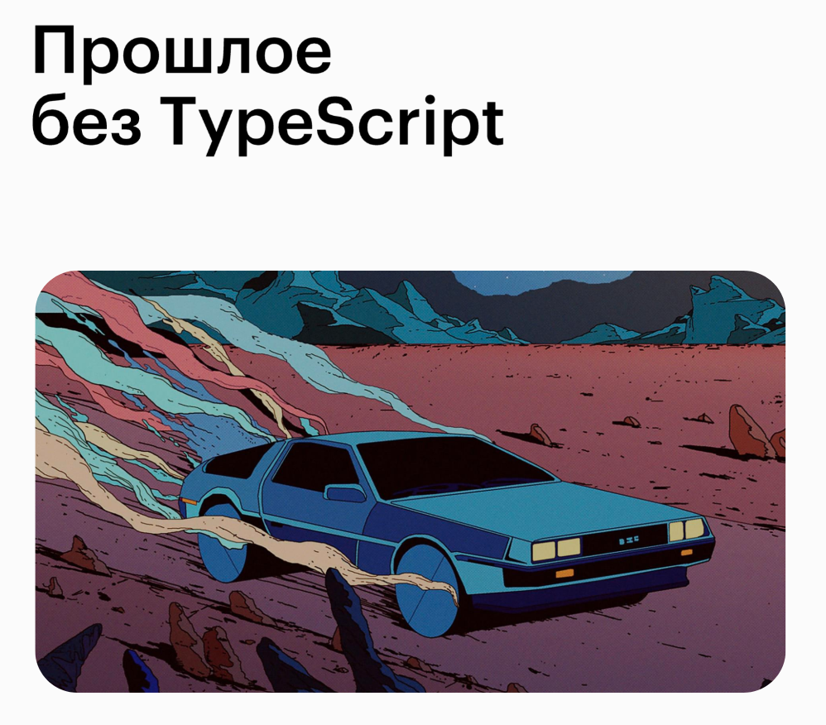

Slide 3
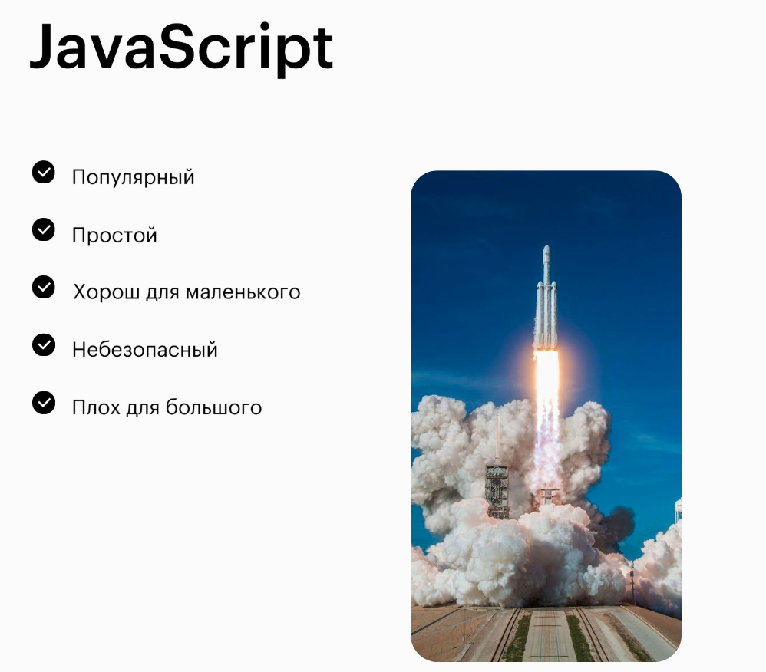

Slide 4
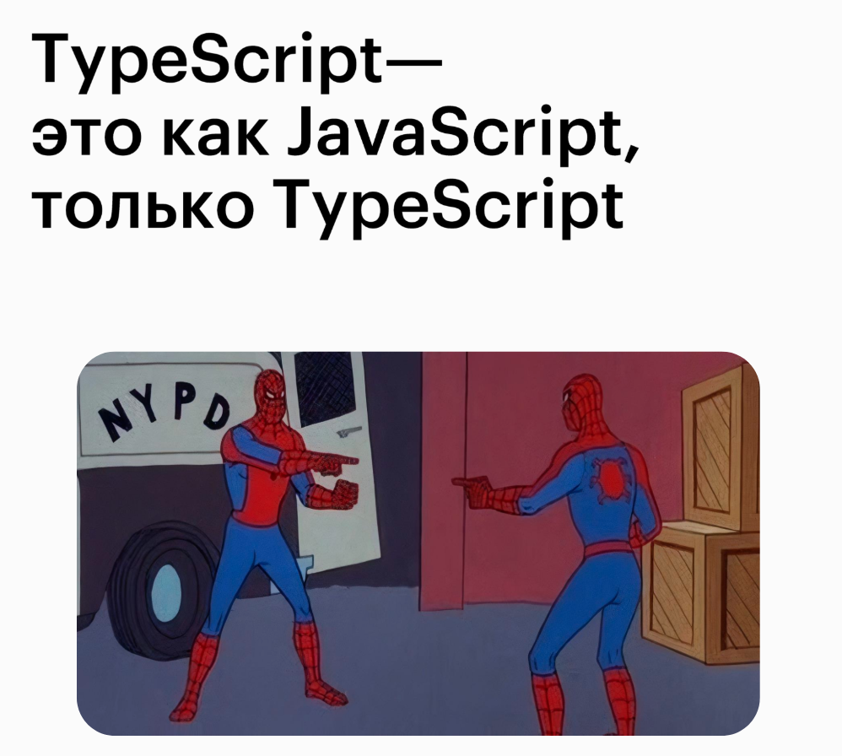

Slide 5


Slide 6
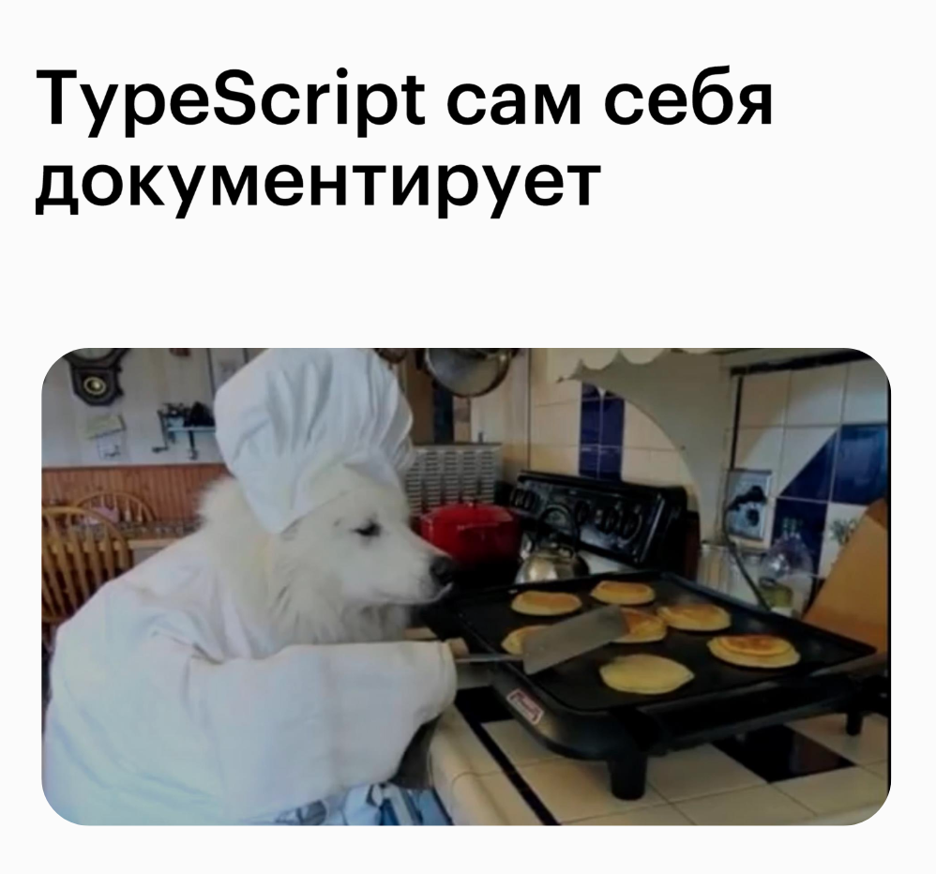

Slide 7
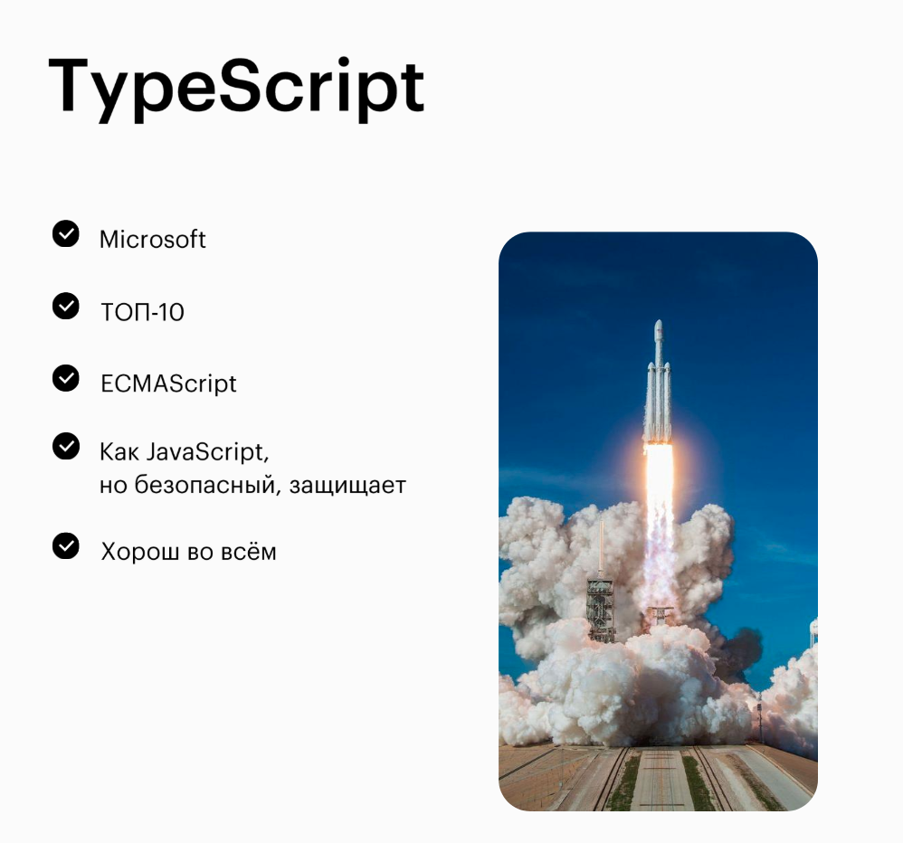

Slide 8
Терминал, Node.js и npm

Slide 9
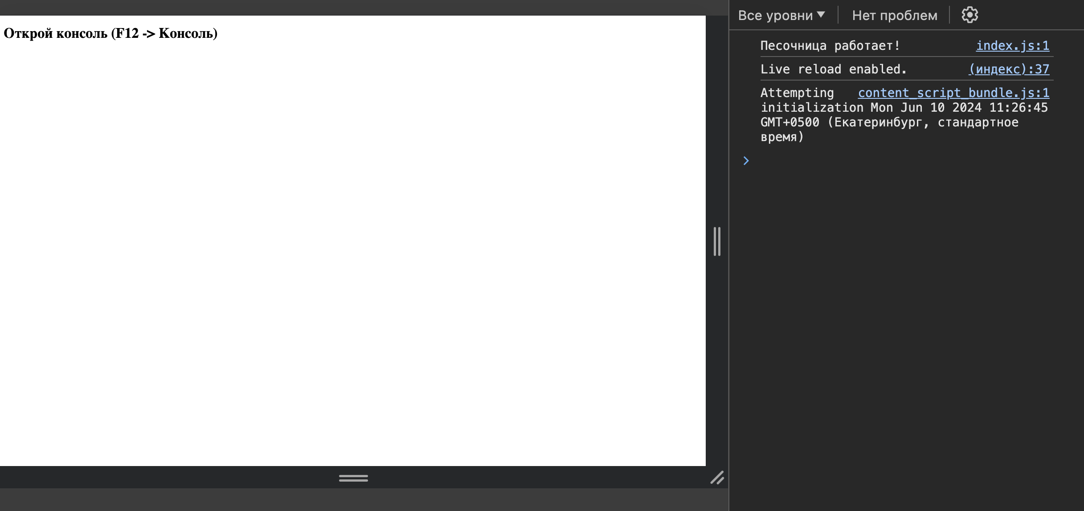
JavaScript

Slide 10

Node.JS

Slide 11
Терминал (консоль)
pwd
mkdir
ls
cd
rm
cat
node <путь к файлу js>

Slide 12
Npm – node package manager

Slide 13
package.json

Slide 14
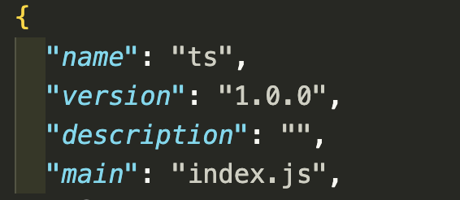
package.json

Slide 15
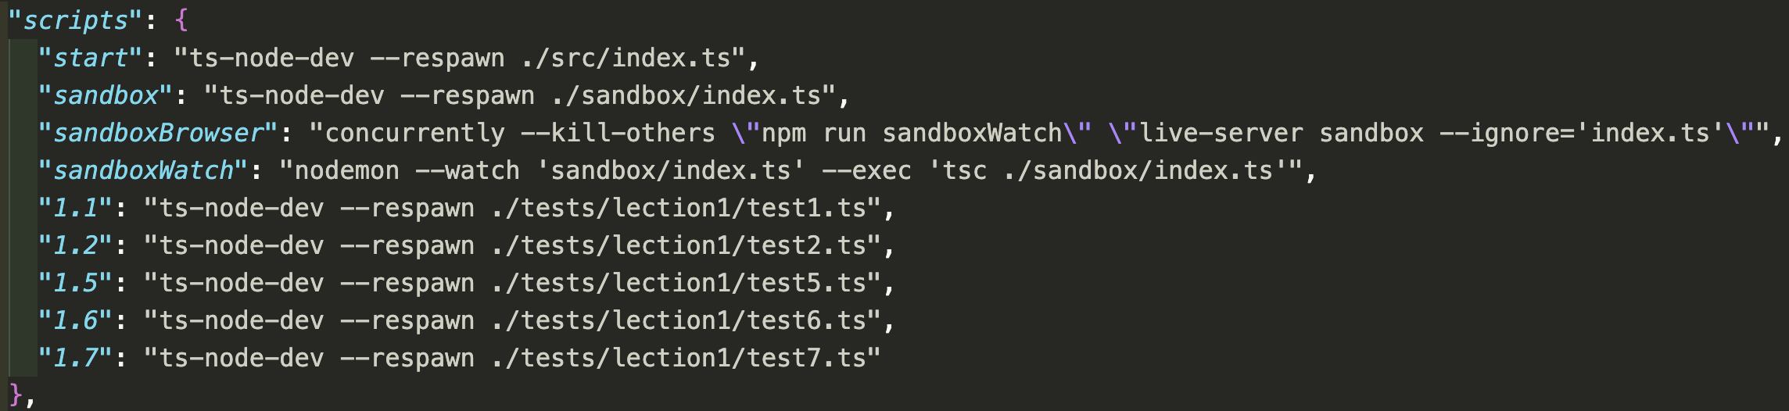
package.json

Slide 16
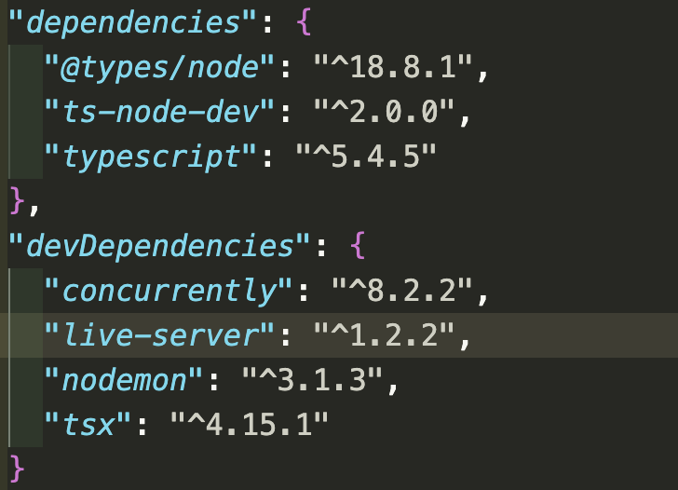
package.json

Slide 17
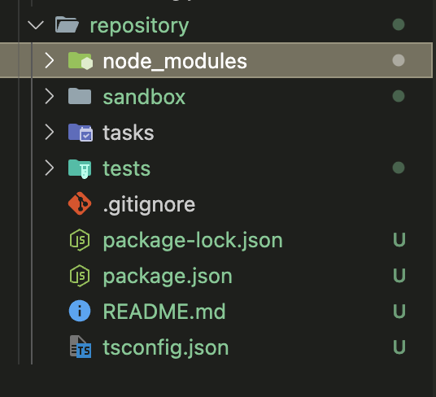
Папка для пакетов - node_modules

Slide 18
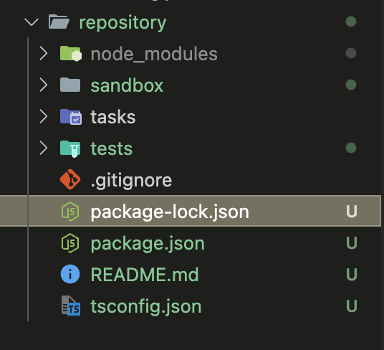
package-lock.json

Slide 19
import / export
Декомпозиция кода
Реиспользуемость
Удобство в навигации по проекту
Возможность пользоваться сторонним кодом

